Slide 1

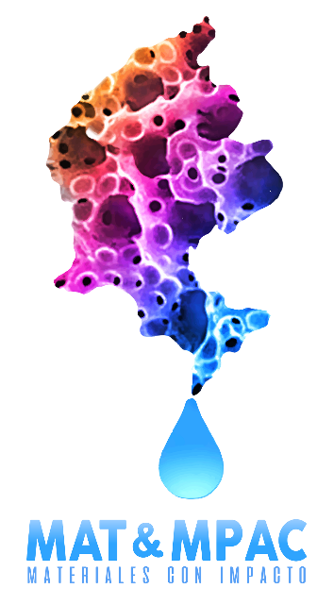
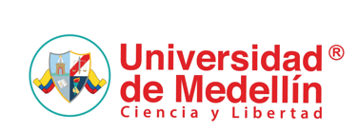
Biocomposites producidos a partir de biocarbón de palma para la remoción y recuperación de fósforo desde aguas residuales: Una aproximación a la economía circular.
Por: Nancy Yamile Acelas Soto
Universidad de Medellín
nyacelas@udemedellin.edu.co
@ConMpac

Slide 2

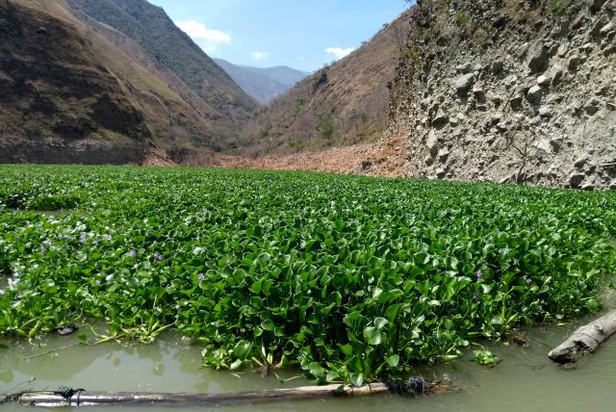
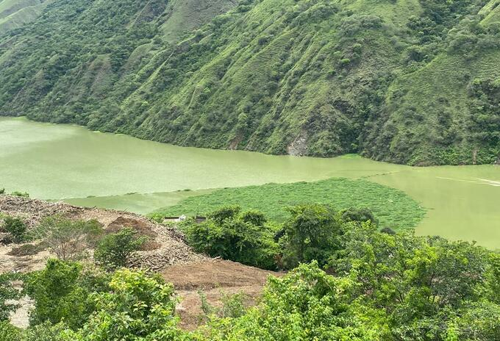
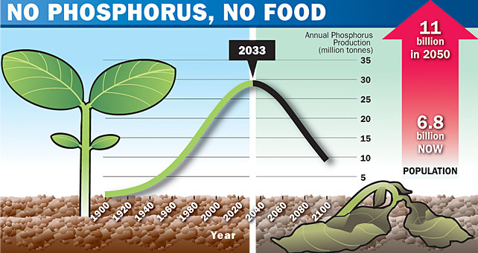
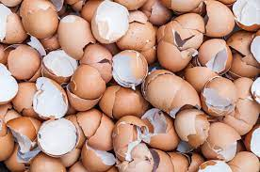
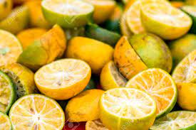
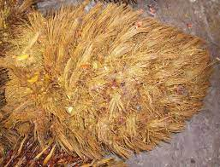
1. Eutrofización
3. Fuente de fósforo NO renovable (Escasez de P)
2. Acumulación y disposición de residuos agroindustriales
Hidroituango
Fósforo: importante en nutrición de las plantas
La erosión y lixiviación desde el suelo hacia las fuentes de agua
Deterioro en ecosistemas acuáticos
(muerte de especies)
Fertilizantes de fosfato – Agricultura moderna: Roca Fosfórica
1,3 millones de toneladas/año

Slide 3
3. Fuente de fósforo NO renovable (Escasez de P)
Roca fosfórica: recurso no renovable
Reservas de alta calidad son cada vez más escasas
(50 mil millones de toneladas en Marruecos)
Se estima que el pico de fósforo ocurrirá antes de 2035
demanda superará la oferta
El decrecimiento en la cantidad y calidad de las reservas de P sumado al aumento del precio de la roca fosfórica
Nuevas fuentes y desarrollar métodos sostenibles: para el reciclaje, recuperación y conservación de este vital elemento

Slide 4
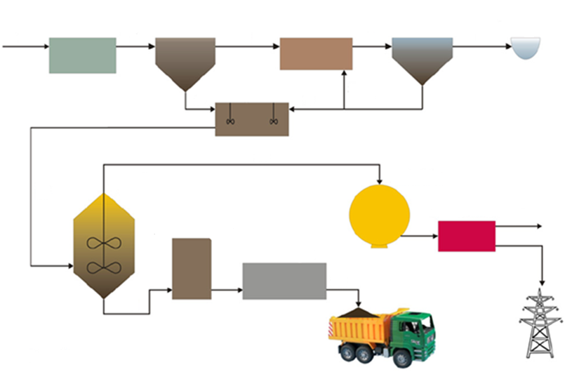
MECÁNICA
BIOLÓGICA Y/O QUÍMICA
Clarificación preliminar
Tanque de Sedimentación
Tanque de Activación
Tanque de Sedimentación Final
Receptor del agua
Entrada de Agua Residual
Tanque de Homogenización
Recuperación de fósforo
REGULACIÓN PARA LA CONCENTRACIÓN DE FÓSFORO EN EL EFLUENTE FINAL DE UNA PLANTA DE TRATAMIENTO DE AGUAS RESIDUALES
UNIÓN EUROPEA | ESTADOS UNIDOS
91/271/EEC | USEPA 1986 | ACTA DE LA FLORIDA 1994
2.0 mg/L - 1.0 mg/L | < 0.05 mg/L | < 0.01 mg/L
Tanque de Digestión
Gasómetro
Tanque de Almacenamiento
Co-generación
Otros
Centrífugas
Centrifugas

Slide 5
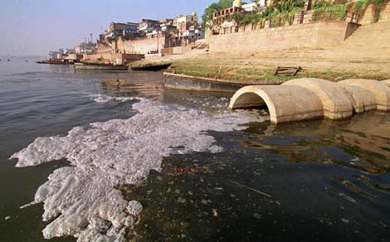
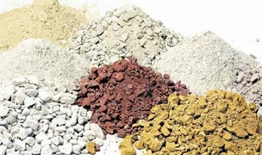
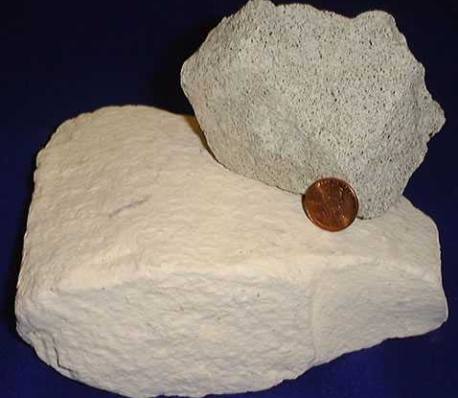
Técnica útil y eficiente en términos de capacidad y reversibilidad del proceso
Produce menos cantidad de lodos, alta eficiencia y fácil operación
MÉTODOS DE REMOCIÓN DE FÓSFORO EN AGUAS RESIDUALES
Materiales naturales usados para adsorber fósforo
Arcillas
BIOLÓGICO
QUÍMICO
ADSORCIÓN
Eliminación biológica mejorada de fosfato
80 % - 90 % P
H₂PO₄⁻
Remueve formas inorgánicas del fosfato (Al³⁺, Fe³⁺)
Técnica útil y eficiente – Intercambio iónico
zeolitas
Cl⁻
H₂PO₄⁻
NO₃⁻
HPO₄²⁻
NO₃⁻
SO₄²⁻
Cl⁻
SO₄²⁻
Baratos
Fácil adquisición
HCO₃⁻
HPO₄²⁻
HCO₃⁻
PO₄³⁻
Concentración de P en el lodo generado
SO₄²⁻
Principales especies iónicas en aguas residuales
Materiales con propiedades de intercambio iónico: eficientes para la remoción de fosfato
Proceso de intercambio iónico reversible: posibilidad para recuperar el fósforo adsorbido
Ineficiencia en la regeneración
Pérdida gradual de la capacidad
Baja selectividad hacia fosfato : especies competitivas
Zuthi, M.F.R., et al., Bioresource Technology, 2013 (139): P. 363-374
Zhang, Z., et al., Chinese Journal of Chemical Engineering, 2013, 21(5): p. 564-568.
Zeng, L., X. Li, and J. Liu,. Water Research, 2004. 38(5): p. 1318-1326
Yin, H., M. Kong, and C. Fan,. Water Research, 2013. 47(13): p. 4247-4258

Slide 6
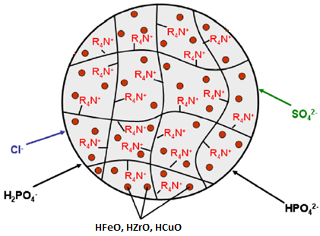
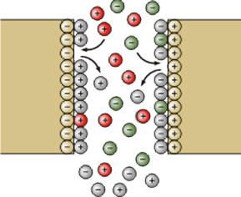
Baja selectividad hacia el fosfato
+
=
Propiedades físicas necesarias para soportar las presiones mecánicas en un entorno operativo
(soportan muchos ciclos de adsorción / regeneración)
HCO₃⁻
NO₃⁻
SO₄²⁻
Cl⁻
Resinas
- No presentan regeneración eficiente
Adsorbentes selectivos hacia fosfato
Ácido Lewis: Zr(IV), Fe(III), Cu(II),
Co(II), Ln(III), Mo(VI)
PROPIEDADES:
Alta selectividad hacia la remoción de fósforo
Reversibilidad en el proceso de adsorción y posibilidad para recuperar el fósforo adsorbido
Tiempo de vida media prolongado
- Baja resistencia mecánica: disminución de la capacidad del adsorbente
Óxidos de metales
de transición
Adsorbentes híbridos
Material | Solución | Tiempo de contacto | Capacidad de adsorción | Características
Intercambiador aniónico híbrido - Fe | Agua sintética 0.26 mg/L de fósforo | Columna 2.0 min | 2.3 mg/g de fósforo | Efluente final < 0.1 mg/L de fósforo
Intercambiador iónico- Fe/Al | Agua sintética, diferentes concentraciones de P | Lotes 48 h | 8.23 mg/g de fósforo | Mejor capacidad a valores bajos de pH
Blaney, L.M., et al. Water Research, 2007. 41(7): p. 1603-1613.
Rodrigues, L.A. and M.L.C.P. da Silva, Desalination, 2010. 263(1–3): p. 29-35.
Sousa, A.F.d., et al., Chemical Engineering Journal, 2012. 210(0): p. 143-149.
Wu, R.S.S., et al., Chemosphere, 2007. 69(2): p. 289-294.

Slide 7
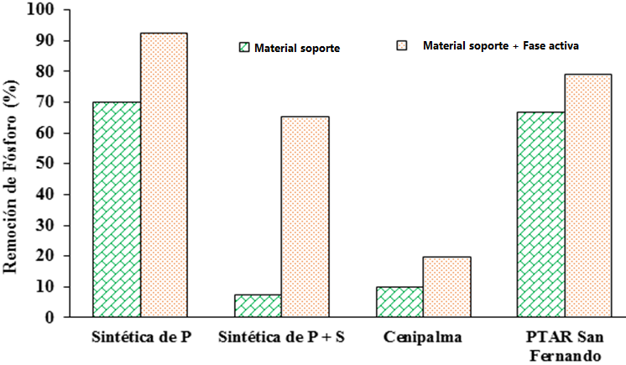
- Solución de sólo fosfato: Rendimientos ~ 100%, buena distribución de las nanopartículas metálicas y alto número de sitios de adsorción
- Solución con ión competitivo: Resina, no presenta adsorción selectiva de fosfato lo que indica que la selectividad es mejorada con los metales
SELECTIVIDAD - FÓSFORO
80 % DE REMOCIÓN EN AGUAS REALES
Materiales híbridos sintetizados
Adsorbentes más efectivos para la remoción de fosfato que la resinas de intercambio aniónico (IRA)
Acelas, N et al., (2015). Chemosphere Volume 119, 1353-1360

Slide 8
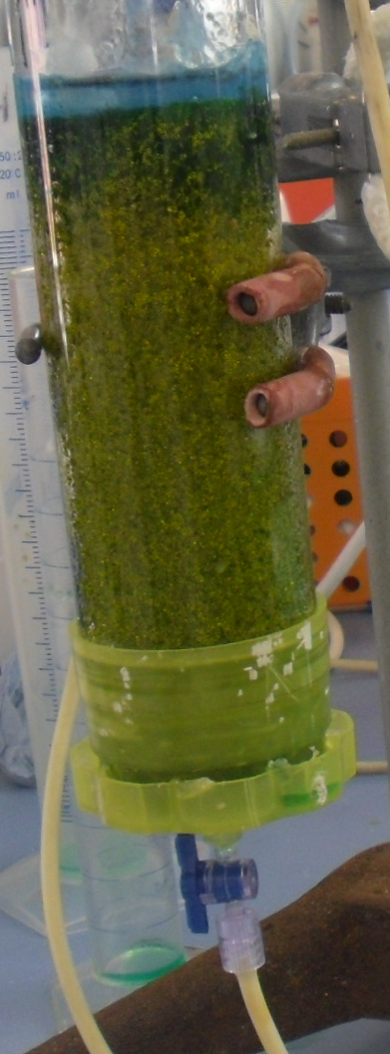
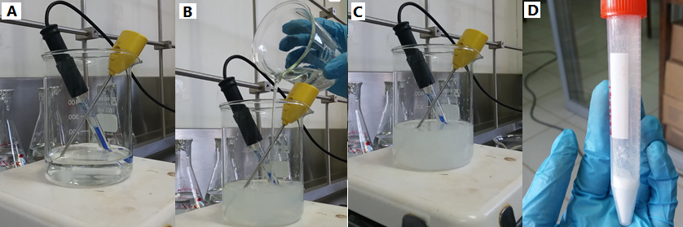
NaOH
NaOH
NaOH
NaOH
H₂PO₄⁻
H₂PO₄⁻
H₂PO₄⁻
H₂PO₄⁻
H₂PO₄⁻
Transformación del fósforo adsorbido
M
M
Mg²⁺ + NH₄+PO₄³⁻+6H₂O (MgNH₄PO₄).6H₂O
REGENERACIÓN DEL MATERIAL ADSORBENTE
M
M
Materia prima para la industria de fertilizantes
M
Desventajas
Costo de la resina
Reactivos para el proceso de síntesis
Alto costo en proceso de desorción

Slide 9
RESIDUOS AGROINDUSTRIALES: PRODUCCIÓN DE ADSORBENTES PARA LA REMOCIÓN DE FÓSFORO EN AGUAS Y SU TRANSFORMACIÓN A UN FERTILIZANTE

Slide 10
Adsorbentes económicos
TRATAMIENTO TÉRMICO
Ventajas:
Bajo costo
Amplia variedad de materia prima
Facilidad de modificación
Micrografía- Biochar-Fibra de Palma-Pirolizada 600°C
Reducción de carga ambiental: Dificultades de disposición
PRUEBA LA EFICIENCIA PARA LA REMOCIÓN DE FÓSFORO

Slide 11
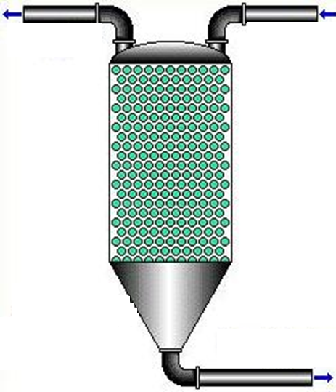
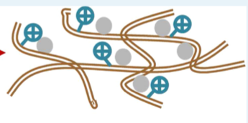
Limitaciones de eficiencia de remoción de P sobre materiales carbonosos (biochar y/o carbones activados)
Fase activa
(óxidos metálicos)
Liberación de P presente en su estructura natural
Repulsión de los grupos oxigenados con los iones negativos de fosfato
Enriquecer con metales y el biochar
(material de soporte y/o dispersión)
Material de Soporte
(Biochar)

Slide 12
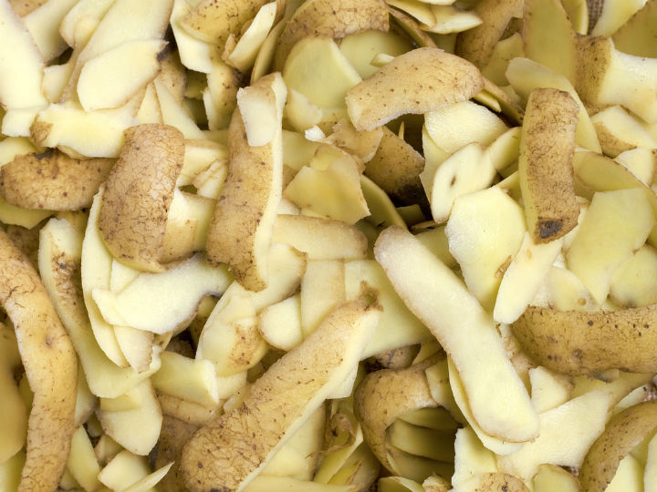

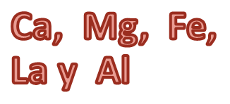
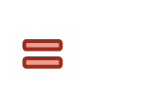
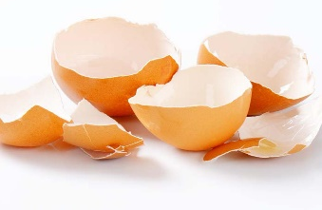
BIOCOMPOSITES: BIOCHAR + METAL
Efecto sinérgico evidenciado en alta capacidad de adsorción de P [117 mg/g and 314 mg/g]
Reactivos Químicos
(CaCl₂ , CaCO₃ )
Incremento costo de producción
94 % de CaCO₃
Fuente natural de Ca
614kg de fibra/ ton de aceite
250.000 tons/año de cáscara de huevo (mundo)
Water Res. 171 (2020) 115450.https://doi.org/10.1016/j.watres.2019.115450.

Slide 13
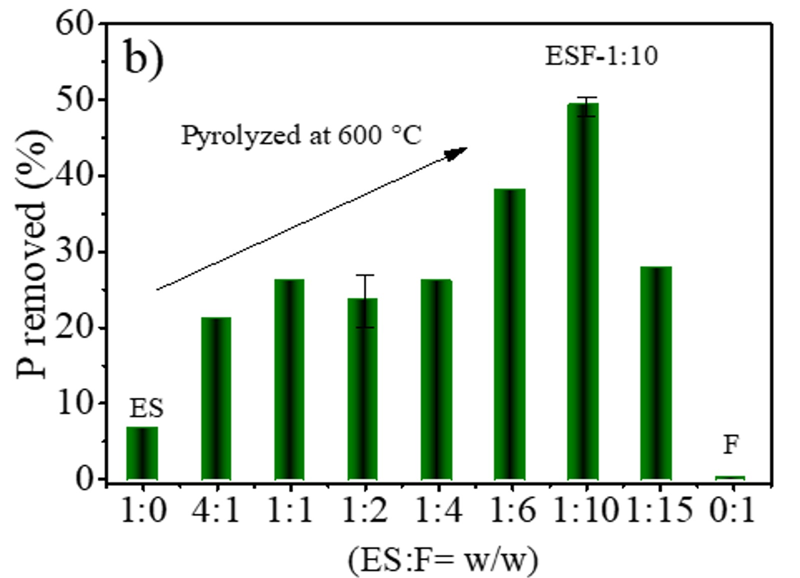
Phosphate removal from aqueous solutions by heat treatment of eggshell and palm fiber.
Journal of Environmental Chemical Engineering 9(1), 104684, 2021
Se evidencia efecto en la relación cáscara de huevo: fibra
CaCO₃ en ES puede transformarse a CaO-Ca(OH)₂, usando tratamientos térmicos
ESPECIES ACTIVAS DE CALCIO

Slide 14
FTIR Y DRX DEL BIOCOMPOSITE ES:F 1:10
ANTES DE LA ADSORCIÓN DE FÓSFORO
ES:F 1:10
ANTES DE LA ADSORCIÓN DE FÓSFORO
Se evidencia la existencia deCaCO₃ y la transformación a las fases activas de calcio en la adsorción de fósforo : CaO-Ca(OH)₂
Journal of Environmental Chemical Engineering, 9 (1), 2021, 104684

Slide 15
ES:F _ 1:10
DESPUÉS DE LA ADSORCIÓN DE FÓSFORO
FTIR Y DRX DEL BIOCOMPOSITE ES:F 1:10
DESPUÉS DE LA ADSORCIÓN DE FÓSFORO
Intercambio ligando y precipitación y formación de apatita
(Ca₅(PO₄)₃OH)
Journal of Environmental Chemical Engineering, 9 (1), 2021, 104684

Slide 16
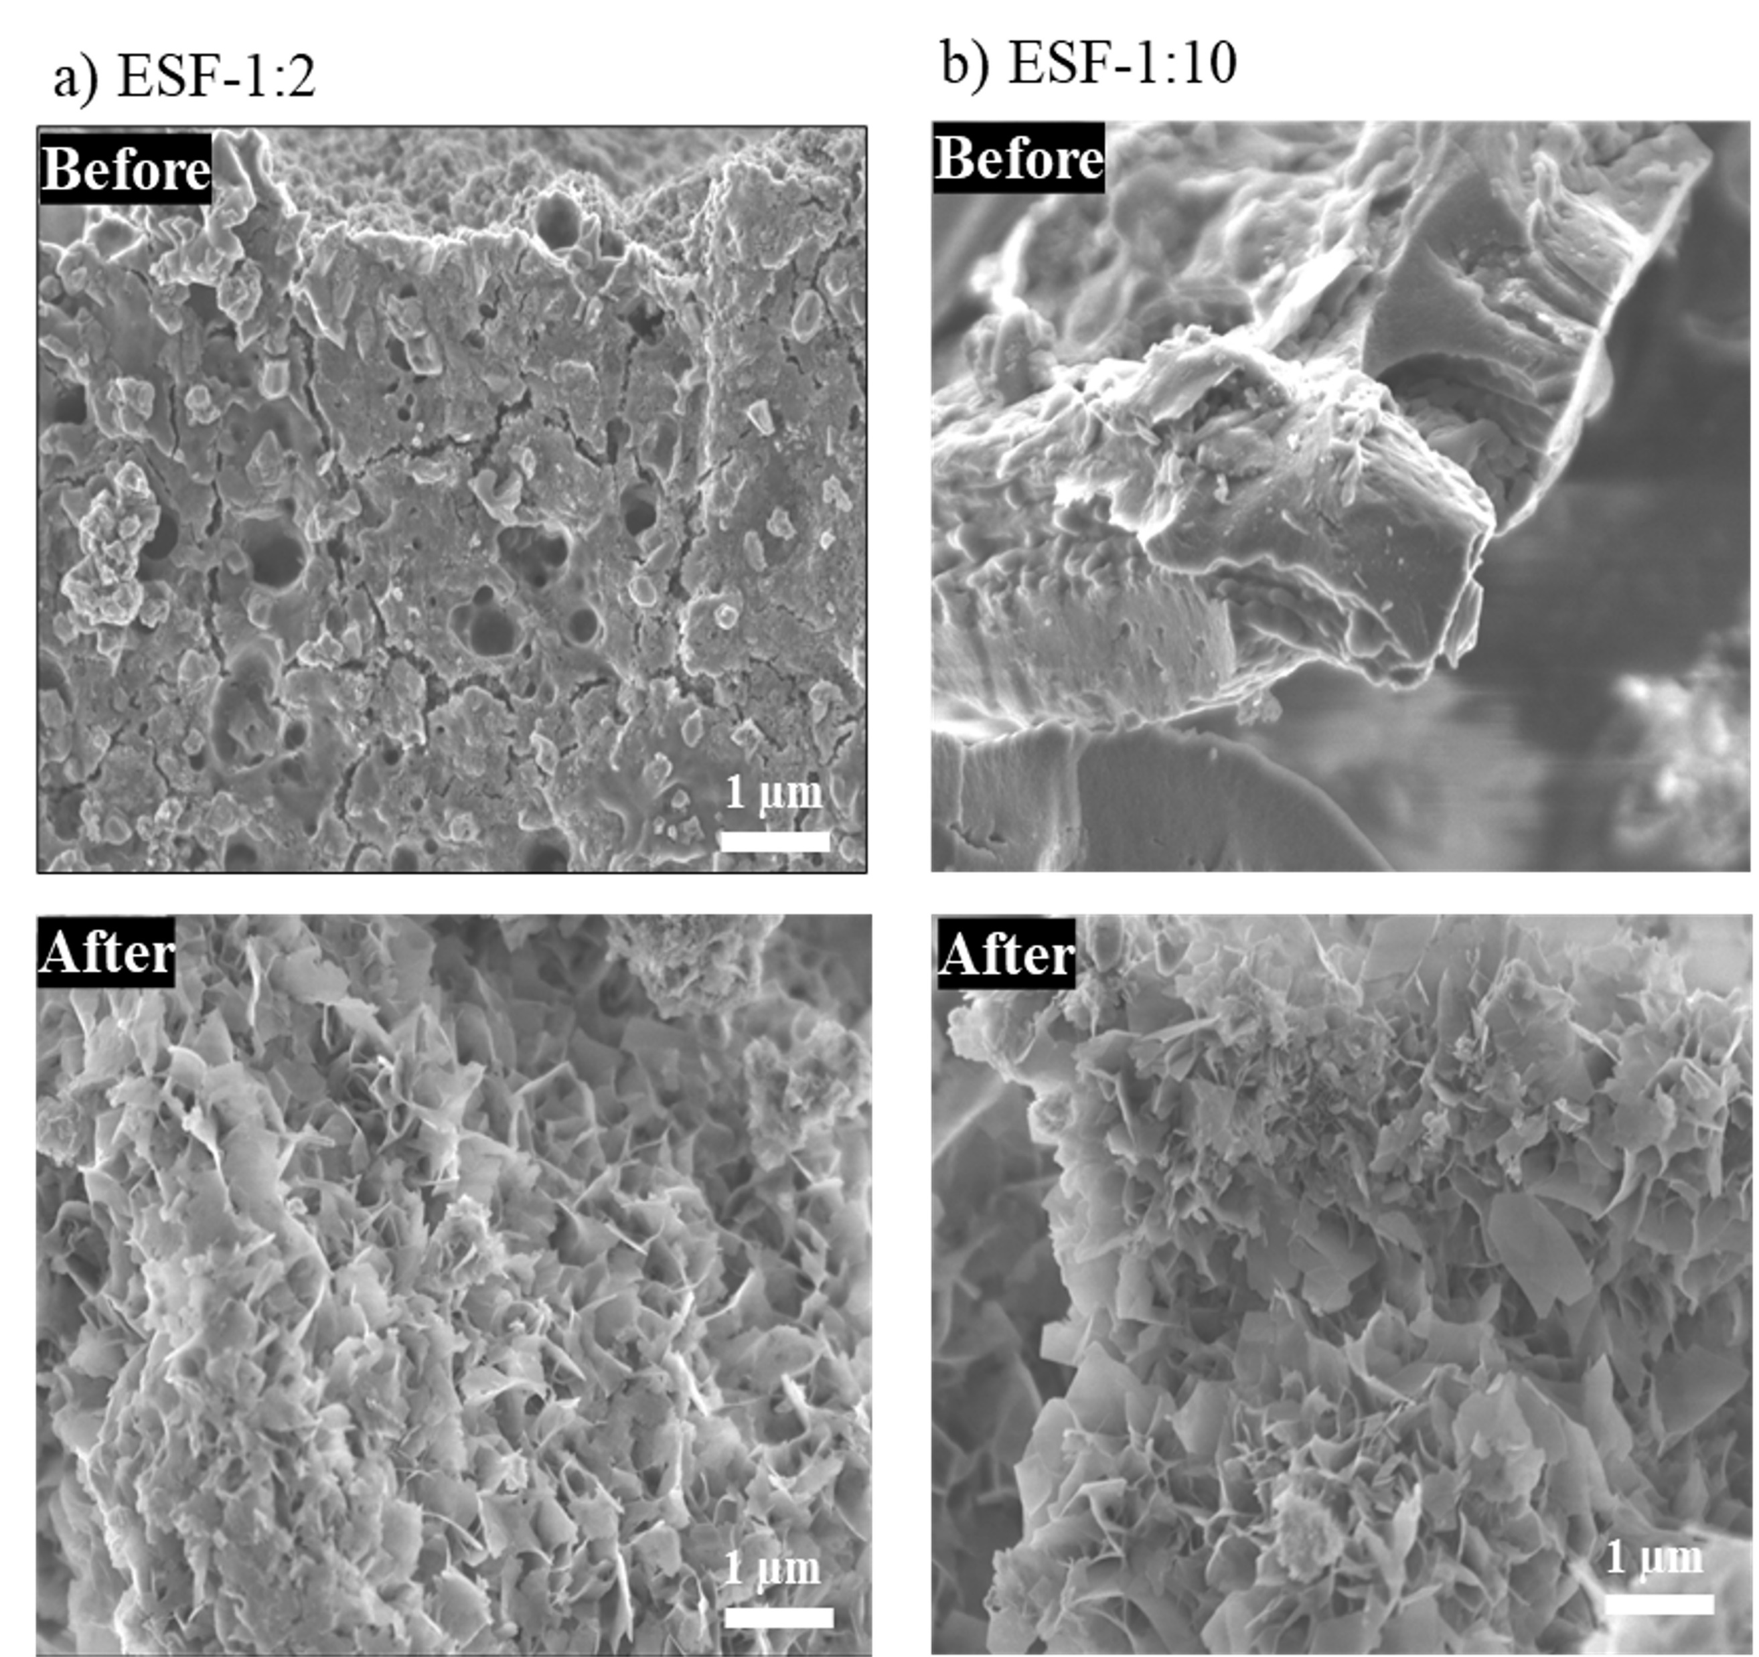
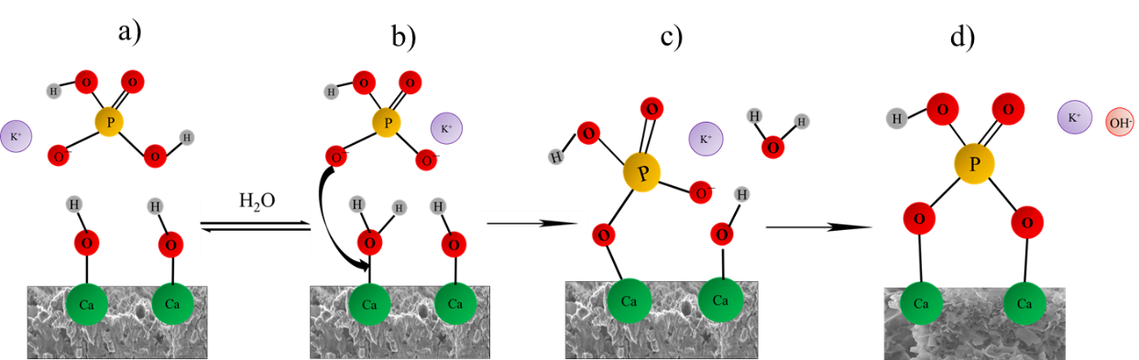
MICROGRAFÍAS SEM DEL BIOCOMPOSITE ES:F 1:10
(Ca₅(PO₄)₃OH)
Journal of Environmental Chemical Engineering, 9 (1), 2021, 104684

Slide 17
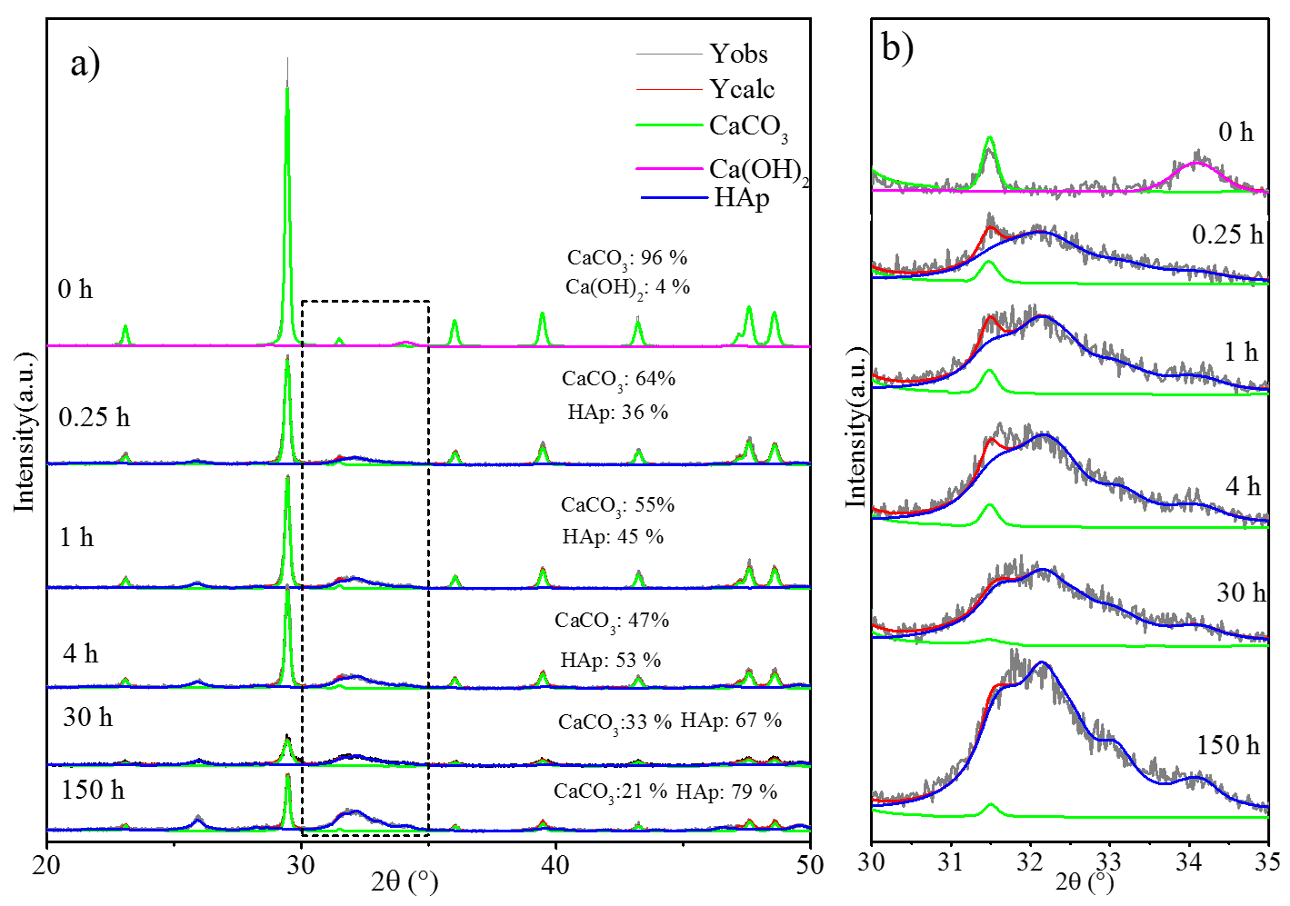
Unraveling the Ca-P species produced over the time during phosphorus removal from aqueous solution using biocomposite of eggshell-palm mesocarp fiber. Chemosphere 287 (3) 2022
DRX de las fases de fosfato de calcio formadas en el tiempo
El rol del Ca(OH)₂ en la adsorción de P finaliza a las 0.25 h
El CaCO₃ inicia a ser activo en la adsorción de P luego de 0.25h

Slide 18
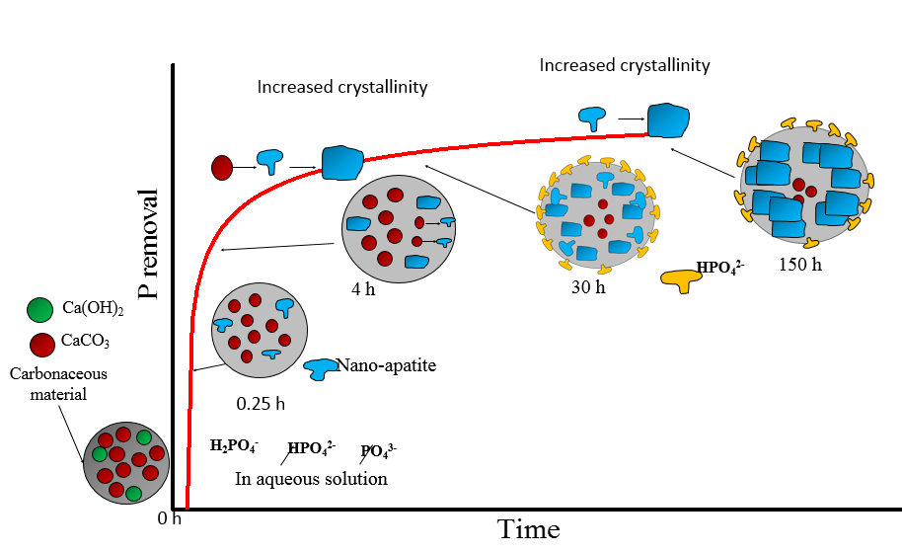
Proceso de formación de Ca₅(PO₄)₃OH
Ca(OH)₂ Activo a tiempos menores de adsorción
CaCO₃ se consume en el tiempo
Chemosphere, 287(3)- 2022, 132333

Slide 19
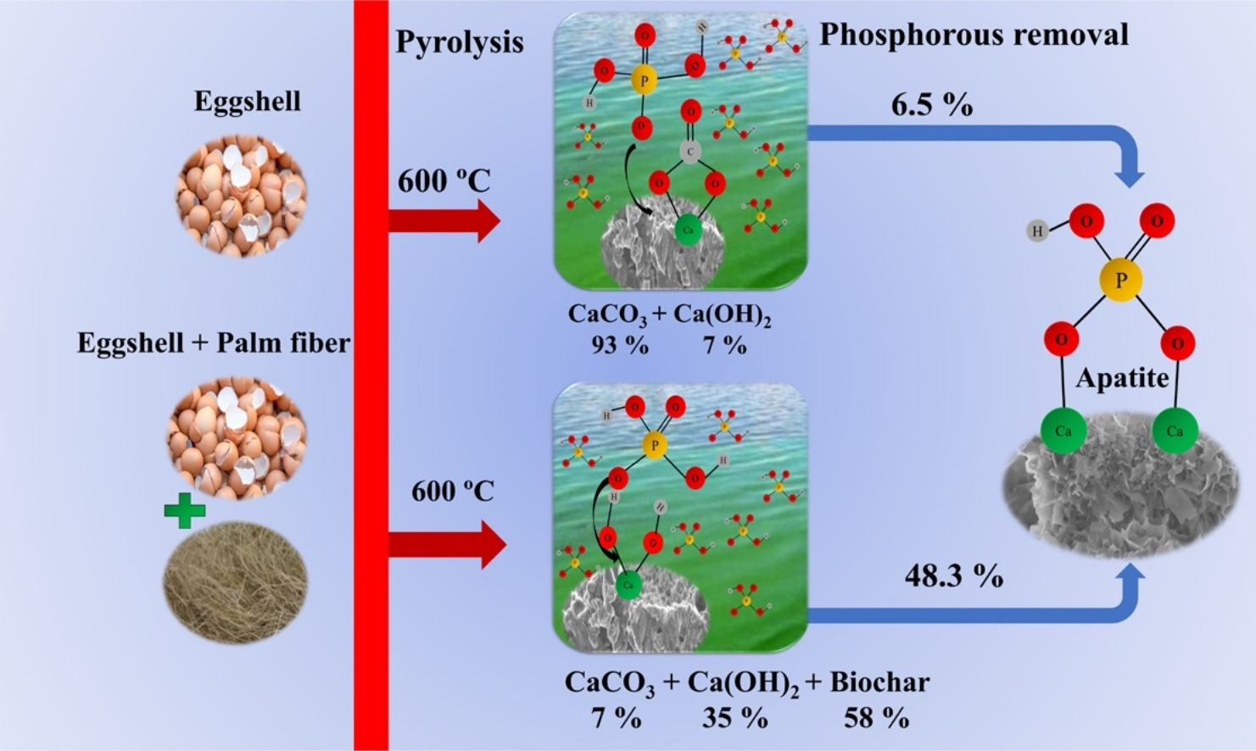
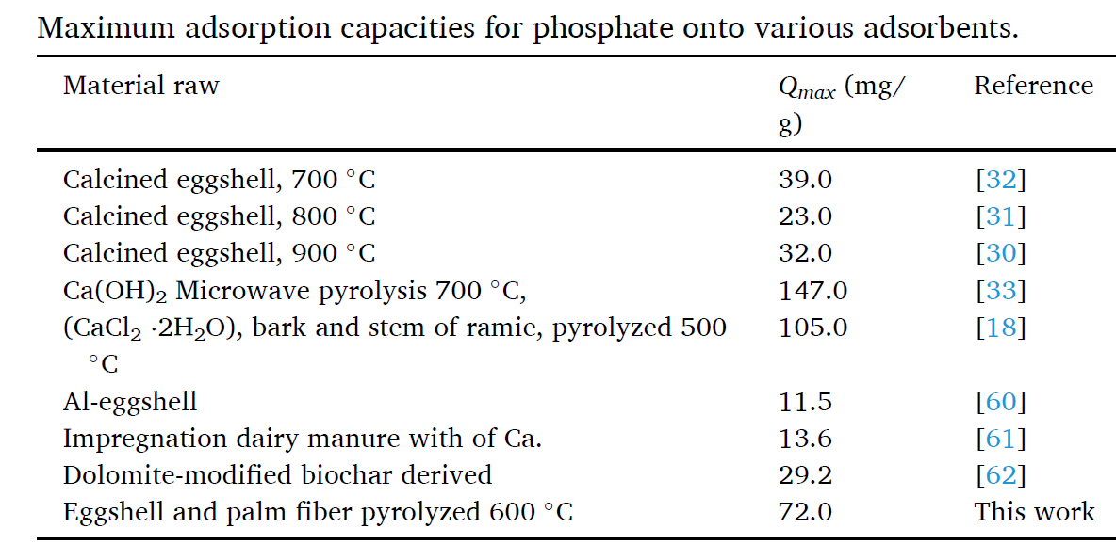
Método que permitió la preparación de materiales ecológicos para la eliminación de fósforo desde soluciones acuosas
Journal of Environmental Chemical Engineering, 9 (1), 2021, 104684

Slide 20
CAPACIDADES MÁXIMAS DE BIOCOMPOSITES PROUCIDOS EN EL GRUPO DE INVESTIGACIÓN MAT&MPAC
Biomasa empleada | Tratamiento | Q_{m} (mg/g) | Ref.
Cáscara de huevo (Eggshell, ES) | Pirólisis a 600 ºC | 90,8 | (Pérez et al., 2021)
Fibra de palma - cáscara de huevo. (ESF-1:1) | Pirólisis a 600 ºC | 134,0
Fibra de palma - cáscara de huevo. (ESF-1:10) | Pirólisis a 600 ºC | 72,0
Jacinto de agua (WH) | Calcinación a 650 ºC | 21,21 | (Ramirez-Muñoz et al., 2021)
Cáscara de papa - cáscara de huevo (ESPP-1:1) | Pirólisis a 700 ºC | 189,6 | (Quisperima et al., 2022)
Cáscara de naranja - cáscara de huevo (ESOP-1:1) | Calcinación 700 ºC | 315,25 | (Pérez, Giraldo, et al., 2022)
Cáscara de naranja (OP) | Calcinación 700 ºC | 96,1

Slide 21
Transformación a un producto de alto valor agregado
(P-fertilizante)
Biomasa residual
Adsorción de P
Reciclaje y recuperación
de P
Economía circular: remoción y recuperación de P
¿Ahora qué hacer con la apatita?

Slide 22
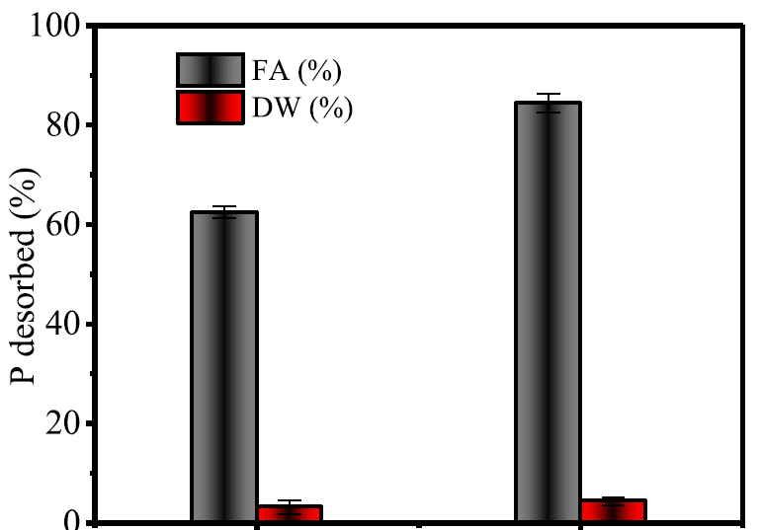
Biodisponibilidad del fósforo adsorbido
Biocomposite: (ESF-1:1)
Q_{máxima} = 134.0 mgPg⁻¹
(85.96% Eliminación P aguas reales)
El alto porcentaje de solubilidad de P en el 2% de FA indica que el producto final funcionaría como una enmienda para ácidos suelos
La baja solubilidad en agua desionizada: disminución de pérdida de P por escorrentía garantizando liberación lenta de P al suelo.
“Reducir, reutilizar, reciclar”.

Slide 23
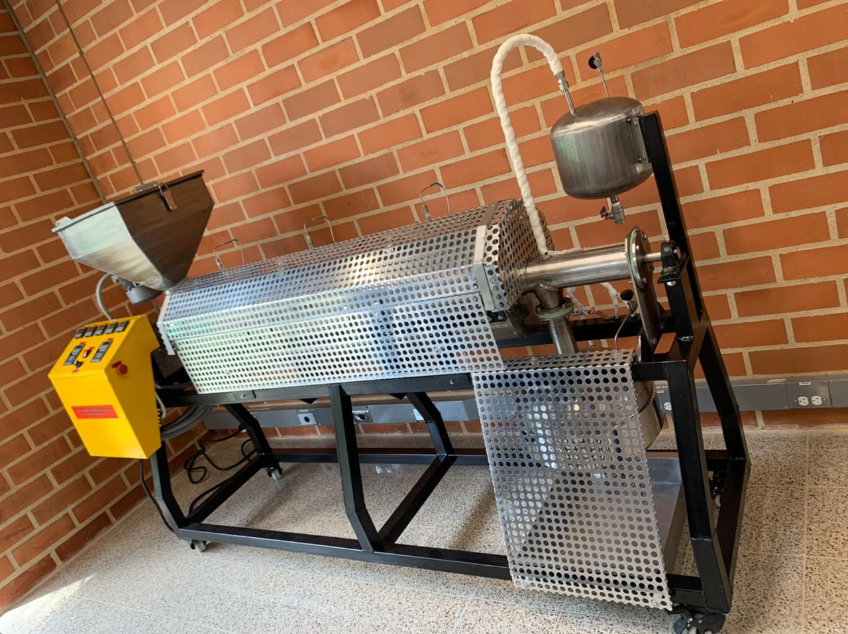
Desarrollo tecnológico:
PLANTA PILOTO A ESCALA DE LABORATORIO
Reactor de transformación termoquímica para la producción del material adsorbente (biocomposites)
Temperatura máxima de trabajo 1100°C 3 Kg/hora

Slide 24
CONCLUSIONES
Se, se ha logrado producir gran variedad de biocomposites, demostrando que las cáscaras de huevo son una fuente importante para incorporar especies activas de Ca²⁺ en biomasas, para la eliminación selectiva de P desde aguas residuales reales (aprox. 91% de remoción).
Después de remover el fósforo, se logró demostrar que el material adsorbente puede ser empleado como fertilizante rico en fósforo, con una característica muy importante y es de rápida liberación en solución acuosa pero lenta en suelos ácidos simulados, lo que evita pérdida de nutrientes por escorrentía.

Slide 25

@ConMpac
Grupo de Investigación Materiales con Impacto
Mat&mpac

